Slide 1
Mgr. Karolína Grexová

Slide 2
Čo je Amnesty International?
Najväčšia medzinárodná ľudskoprávna organizácia- Amnesty je medzinárodným hnutím ľudí, ktorí sa zasadzujú o dodržiavanie a presadzovanie ľudských práv na celom svete.
Založená bola v roku 1961 v Londýne britským právnikom Peterom Benensonom ako reakcia na zatknutie dvoch portugalských študentov za to, že si spolu pripili na slobodu. Benenson potom napísal novinový článok Zabudnutí väzni, ktorý odštartoval prvú Amnesty kampaň a tak to celé začalo.
Amnesty International má v súčasnej dobe cez 7 miliónov členov a sympatizantov vo viac ako 150 zemiach a regiónoch sveta. Dobré výsledky dosahuje vďaka autorite, ktorú získala behom svojej dlhodobej činnosti.

Slide 3
Vízia Amnesty International
Víziou Amnesty International je svet, v ktorom každý človek požíva všetky svoje ľudské práva tak, ako sú vyjadrené vo Všeobecnej deklarácii ľudských práv a nadväzujúcich medzinárodných dohodách

Slide 4
Oblasti, na ktorých Amnesty pracuje
Kampane za prepustenie nespravodlivo väznených ľudí, tzv. väzňov svedomia
Celosvetové zrušenie trestu smrti
Celosvetový zákaz mučenia
Kampaň proti tzv. násilným zmiznutiam
Práva LGBTI+
Práva žien a boj proti násiliu na ženách
Odstránenie všetkých foriem diskriminácie
Práva migrantov a utečencov
Regulácia obchodu so zbraňami
Biznis a ľudské práva
Podpora medzinárodnej spravodlivosti (stíhanie zločinov proti ľudskosti a vojnových zločinov)
Podpora obráncov ľudských práv a ľudskoprávnych aktivistov všade na svete
Dodržovanie hospodárskych a sociálnych ľudských práv (právo na prístup k vzdelaniu, k zdravotnej starostlivosti, dôstojné pracovné podmienky zamestnancov atd.)
Klimatické zmeny a ich dopad na ľudské práva
Vzdelávanie k ľudským právam

Slide 5
Metódy práce Amnesty
Uskutočňuje systematický a nezávislý výskum v rôznych regiónoch sveta
Zhromažďuje výpovede obetí, príbehy a doklady o porušovaní ľudských práv
Sleduje súdne procesy
Vydáva výskumné správy
Spolupracuje s miestnymi organizáciami a ľudskoprávnymi aktivistami
Organizuje medzinárodné petičné a listové akcie, vydáva tzv. urgentné apely na pomoc osobám v ohrození
Demonštrácie a happeningy
Šíri povedomie o ľudských právach a spôsoboch , ako ľudské práva brániť
Pracuje na systémových zmenách, lobuje u vlád i v medzinárodných organizáciách

Slide 6
Princípy
Amnesty International stavia na princípoch univerzality a nedeliteľnosti ľudských práv, medzinárodnej solidarity, nestrannosti, nezávislosti a spoľahlivého výskumu.
Nezávislosť a nestrannosť- Amnesty International je nezávislá na vládach, politických stranách, ekonomických subjektoch, náboženstvách či ideológiách všetkého druhu.
Financovanie- neprijíma peniaze od vlád, na dary od firiem sú prísne kritériá, väčšinu peňazí získava z príspevkov svojich členov (pozn. výnimkou je vzdelávanie k ľudským právam, na ktoré je možné v obmedzenej miere čerpať verejné financie. Výnimka je preto, že Amnesty tu supluje prácu, ktorú by mali robiť štáty sami).

Slide 7
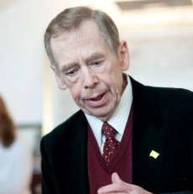
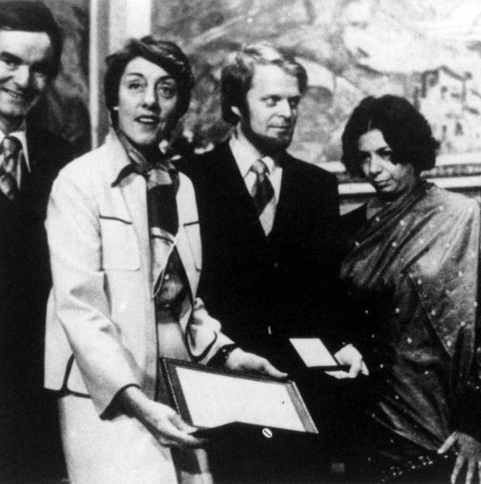
Významnosti a zaujímavosti
V roku 1977 získala Amnesty International Nobelovu cenu za mier („za prínos k obrane slobody, spravodlivosti a tým aj mieru na celom svete“)
Amnesty International má poradný status pri Organizácii spojených národov a pre Európskej únii
Významne pomohla prijatiu niekoľkých kľúčových medzinárodných dohovorov na obranu ľudských práv (napr. dohovor proti mučeniu alebo Rímsky status zakladajúceho Medzinárodný trestný súd v Haagu)
Úspešnosť našich akcií je okolo 30%, čo v praxi znamená, že zhruba 1/3 nespravodlivo väznených je prepustená na slobodu
Amnesty prispela aj k prepusteniu Václava Havla
Česká Amnesty má dobrovoľnícke aktivistické skupiny po celej ČR, ktoré pravidelne usporadúvajú akcie na podporu ľudských práv

Slide 8
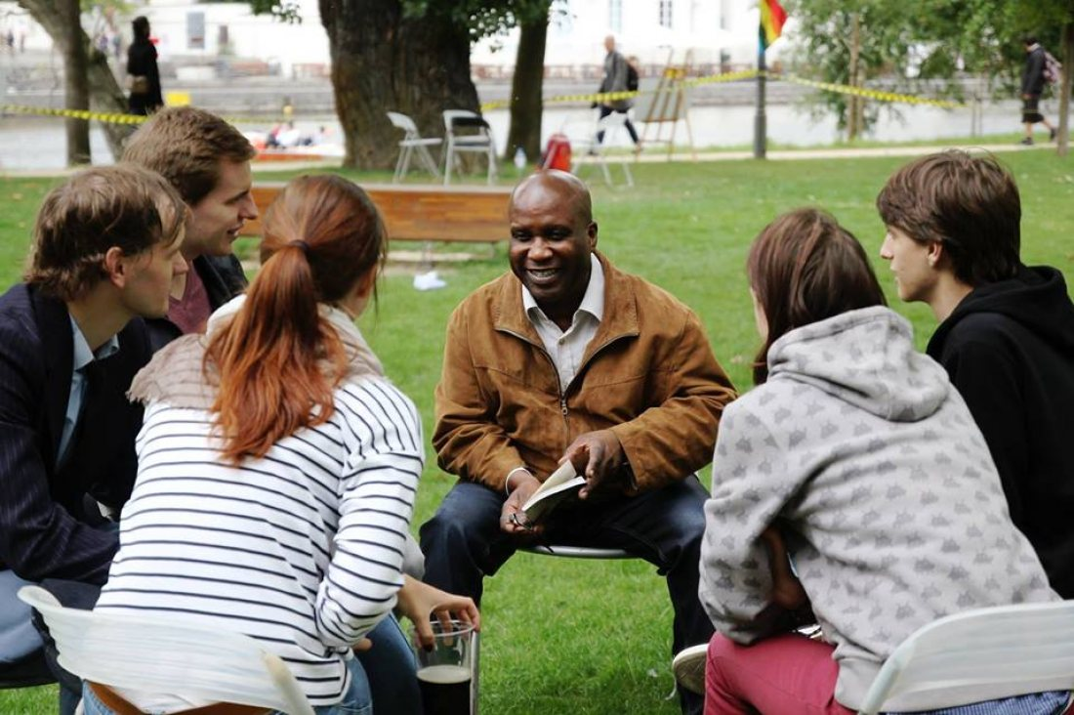
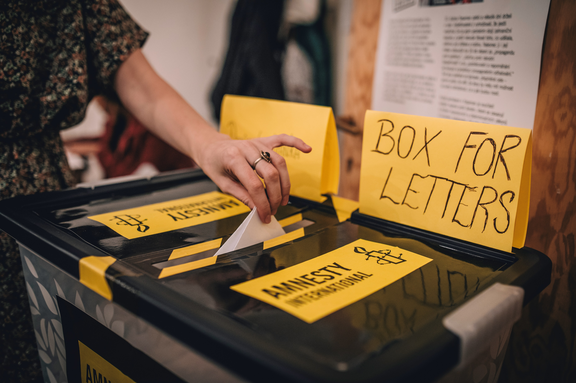
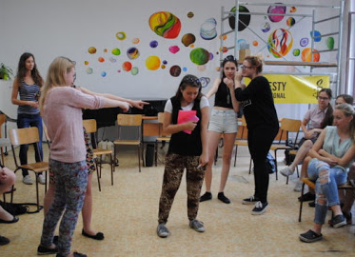
Oddelenie vzdelávania
Členovia Amnesty International spolu s dobrovoľníkmi z radov mladých aktívnych ľudí spolu prinášajú tému ľudských práv na základné a stredné školy po celej Českej republike vo forme neformálnych workshopoch ako sú Úvod do lidských práv, Uprchlictví a lidská práva alebo Živá knihovna
Každoročne, okolo 10. decembra, Amnesty usporadúva akciu Maraton psaní dopisů, do ktorého sa zapájajú školy ale aj široká verejnosť- cieľom sú urgentné apely na prepustenie tzv. väzňov svedomia

Slide 9
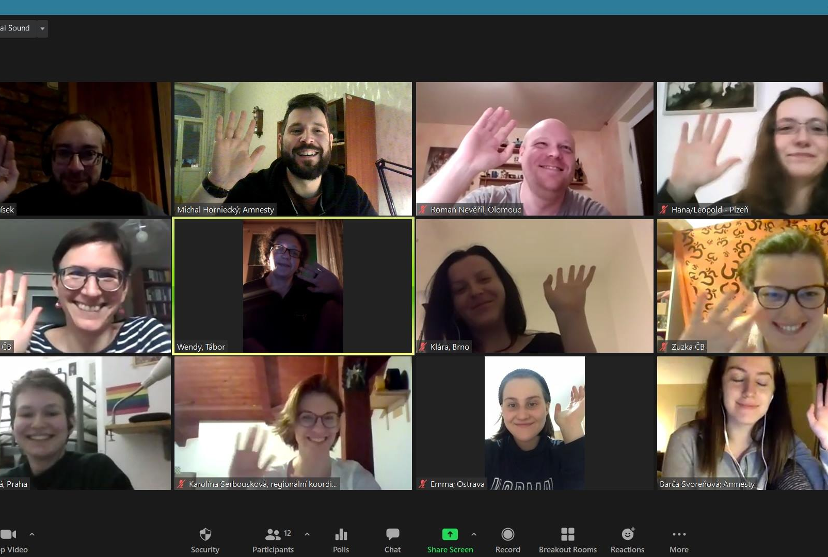
Amnesty a pandémia
Z dôvodu pandemickej situácie, ktorá už viac ako pred rokom zasiahla celý svet, sa v celej Českej republike zatvorili školy. Amnesty sa však veľmi rýchlo adaptovala a svoje workshopy presunula zo škôl do online prostredia a za rok 2020 bolo vzdelaných v oblasti ľudských práv 8549 žiakov a študentov.

Slide 10
Ďakujem za pozornosť

